Slide 1

Princípios de Análise e Projeto de Sistemas com UML 3ª edição (2015)
Eduardo Bezerra Editora Campus/Elsevier

Slide 2
Capítulo 10 Modelagem de atividades
Qualquer um pode escrever código que um computador pode entender. Bons programadores escrevem código que seres humanos podem entender.
-- Martin Fowler

Slide 3
Tópicos
Diagrama de atividade
Diagrama de atividade no processo de desenvolvimento iterativo

Slide 4
Diagrama de atividade
Há diversos diagramas da UML que descrevem os aspectos dinâmicos de um sistema.
diagramas de estados, diagramas de seqüência e de comunicação e diagrama de atividade
O diagrama de atividade é um tipo especial de diagrama de estados, onde são representados os estados de uma atividade.
Um diagrama de atividade exibe passos de uma computação.
Cada atividade é um passo da computação.
É orientado a fluxos de controle (ao contrário dos DTEs que são orientados a eventos).
São um tipo de fluxograma estendido..., pois permitem representar ações concorrentes e sua sincronização.

Slide 5
Diagrama de atividade
Elementos podem ser divididos em dois grupos: controle seqüencial e controle paralelo.
Elementos utilizados em fluxos seqüenciais:
Estado ação
Estado atividade
Estados inicial e final, e condição de guarda
Transição de término
Pontos de ramificação e de união
Elementos utilizados em fluxos paralelos:
Barras de sincronização
Barra de bifurcação (fork)
Barra de junção (join)

Slide 6
Fluxos de controle seqüenciais
Um estado em um diagrama de atividade pode ser:
um estado atividade leva um certo tempo para ser finalizado.
um estado ação: realizado instantaneamente.
Deve haver um estado inicial e pode haver vários estados finais e guardas associadas a transições.
pode não ter estado final, o que significa que o processo ou procedimento é cíclico.
Uma transição de término significa o término de um passo e o conseqüente início do outro.
Em vez de ser disparada pela ocorrência de um evento, é disparada pelo término de um passo.

Slide 7
Fluxos de controle seqüenciais
Um ponto de ramificação possui uma única transição de entrada e várias transições de saída.
Para cada transição de saída, há uma condição de guarda associada.
Quando o fluxo de controle chega a um ponto de ramificação, uma e somente uma das condições de guarda deve ser verdadeira.
Pode haver uma transição com [else].
Um ponto de união reúne diversas transições que, direta ou indiretamente, têm um ponto de ramificação em comum.

Slide 8
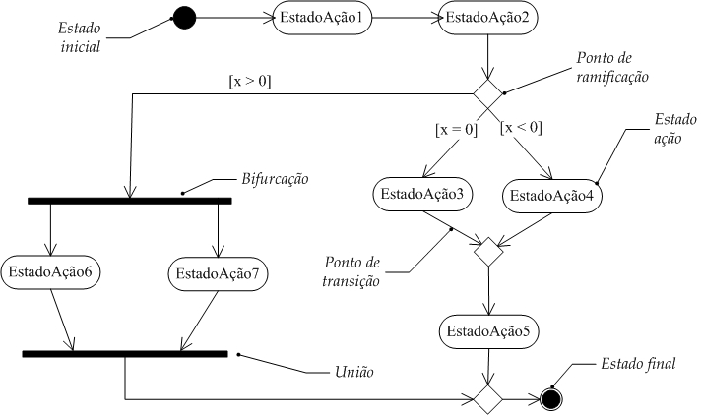
Diagrama de atividade

Slide 9
Fluxos de controle paralelo
Fluxos de controle paralelos: dois ou mais fluxos sendo executados simultaneamente.
Uma barra de bifurcação recebe uma transição de entrada, e cria dois ou mais fluxos de controle paralelos.
cada fluxo é executado independentemente e em paralelo com os demais.
Uma barra de junção recebe duas ou mais transições de entrada e une os fluxos de controle em um único fluxo.
Objetivo: sincronizar fluxos paralelos.
A transição de saída da barra de junção somente é disparada quando todas as transições de entrada tiverem sido disparadas.

Slide 10
Fluxos de controle paralelos
Algumas vezes, as atividades de um processo podem ser distribuídas por vários agentes que o executarão.
processos de negócio de uma organização.
Isso pode ser representado através de raias de natação (swim lanes).
As raias de natação dividem o diagrama de atividade em compartimentos.
Cada compartimento contém atividades que são realizadas por uma entidade.

Slide 11
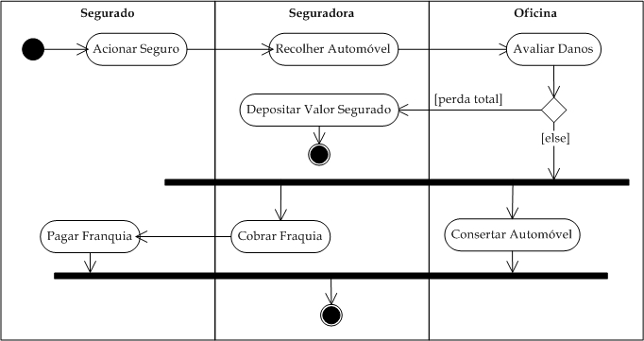
Exemplo (Raias de Natação)

Slide 12
Diagrama de atividade no processo de desenvolvimento iterativo

Slide 13
Usos de diagramas de atividades
Não são freqüentemente utilizados na prática...
Importante: na orientação a objetos o sistema é dividido em objetos, e não em módulos funcionais como na Análise Estruturada (Diagrama de Fluxos de Dados).

Slide 14
Modelar o processo do negócio
Modelagem também é um processo de entendimento.
o desenvolvedor constrói modelos para entender melhor um problema.
Neste caso, o enfoque está em entender o comportamento do sistema no decorrer de diversos casos de uso (processos de negócio).
como determinados casos de uso do sistema se relacionam no decorrer do tempo.

Slide 15
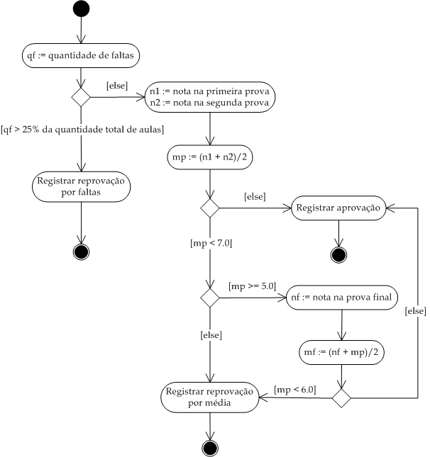
Modelar o processo do negócio

Slide 16
Modelar a lógica de um caso de uso
A realização de um caso de uso requer que alguma computação seja realizada.
Esta computação pode ser dividida em atividades.
“Passo P ocorre até que a C seja verdadeira”
“Se ocorre C, vai para o passo P”.
Nessas situações, é interessante complementar a descrição do caso de uso com um diagrama de atividade.

Slide 17
Modelar a lógica de um caso de uso
Os fluxos principal, alternativos e de exceção podem ser representados em um único diagrama de atividade.
complementar e não substituir a descrição.
Identificação de atividades através do exame dos fluxos do caso de uso.
Casos de uso são descritos na perspectiva dos atores, enquanto diagramas de atividade descrevem atividades internas ao sistema.

Slide 18
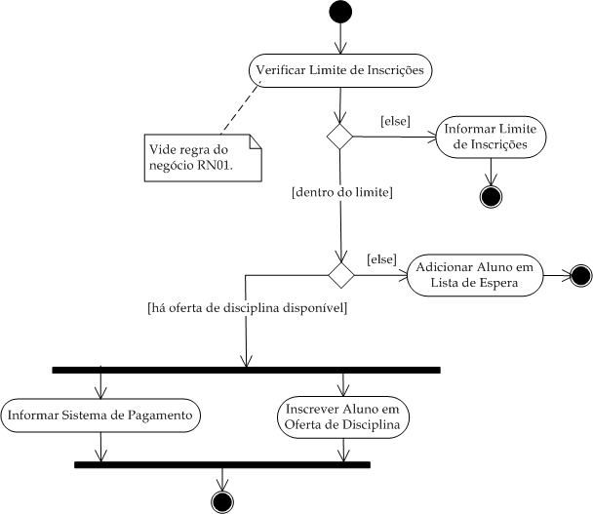
Modelar a lógica de um caso de uso

Slide 19
Modelar a lógica de uma operação
Quando um sistema é adequadamente decomposto em seus objetos, a maioria das operações são bastante simples.
Estas não necessitam de modelagem gráfica.
No entanto, pode haver a necessidade de descrever a lógica de uma operação mais complexa.
Implementação de regras de negócio.

